Slide 1

CHAPTER 7
Operating Systems
Notes:
1.#

Slide 2
Objectives
After studying this chapter, the student should be able to:
Understand the role of the operating system in a computer.
Give the definition of an operating system.
Understand the process of bootstrapping to load the operating
system into memory.
List the components of an operating system.
Discuss the role of memory management in an operating system.
Discuss the role of the process manager in an operating system.
Discuss the role of the device manager in an operating system.
Discuss the role of the file manager in an operating system.
Understand the main features of three common operating
systems: Unix, Linux, and Windows

Slide 3
7.1 INTRODUCTION
Máy tính là một hệ thống bao gồm hai thành phần chính: phần cứng và phần mềm. Phần cứng máy tính là thiết bị vật lý. Phần mềm là tập hợp các chương trình cho phép phần cứng thực hiện công việc của nó. Phần mềm máy tính được chia thành hai loại lớn: hệ điều hành và các chương trình ứng dụng (Hình 7.1). Các chương trình ứng dụng sử dụng phần cứng máy tính để giải quyết các vấn đề của người dùng. Mặt khác, hệ điều hành kiểm soát quyền truy cập vào phần cứng của người dùng.

Slide 4
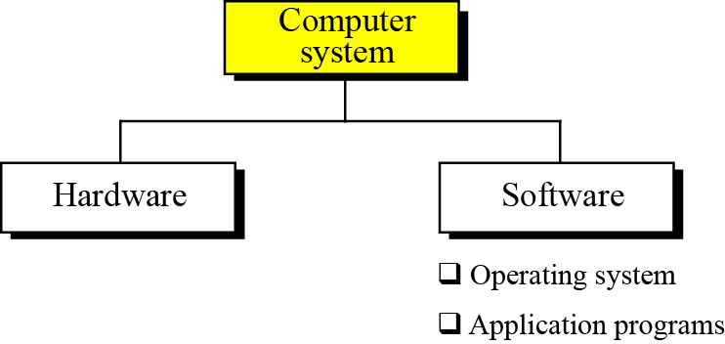
Figure 7.1 A computer system

Slide 5
7.1.1 Operating System
An operating system is complex, so it is difficult to give a simple universal definition. Instead, here are some common definitions:
An operating system is an interface between the hardware
of a computer and the user (programs or humans).
An operating system is a program (or a set of programs)
that facilitates the execution of other programs.
An operating system acts as a general manager supervising
the activity of each component in the computer system.

Slide 6

An operating system is an interface between the hardware of a computer and the user (programs or humans) that facilitates the execution of other programs
and the access to hardware and software resources.
Two major design goals of an operating system are:
❑ Efficient use of hardware.
❑ Easy of use of resources.

Slide 7
7.1.2 Bootstrap process
Hệ điều hành, dựa trên các định nghĩa trên, cung cấp hỗ trợ cho các chương trình khác. Ví dụ, nó có nhiệm vụ tải các chương trình khác vào bộ nhớ để thực thi. Tuy nhiên, bản thân hệ điều hành là một chương trình cần được tải vào bộ nhớ và được chạy. Tình huống khó xử này được giải quyết như thế nào?
Giải pháp là một quá trình gồm hai giai đoạn. Một phần rất nhỏ của bộ nhớ được làm bằng ROM và chứa một chương trình nhỏ gọi là chương trình bootstrap. Khi máy tính được bật, bộ đếm CPU được đặt thành lệnh đầu tiên của chương trình bootstrap này và thực hiện các lệnh trong chương trình này. Khi quá trình tải hoàn tất, bộ đếm chương trình được đặt thành lệnh đầu tiên của hệ điều hành trong RAM.

Slide 8
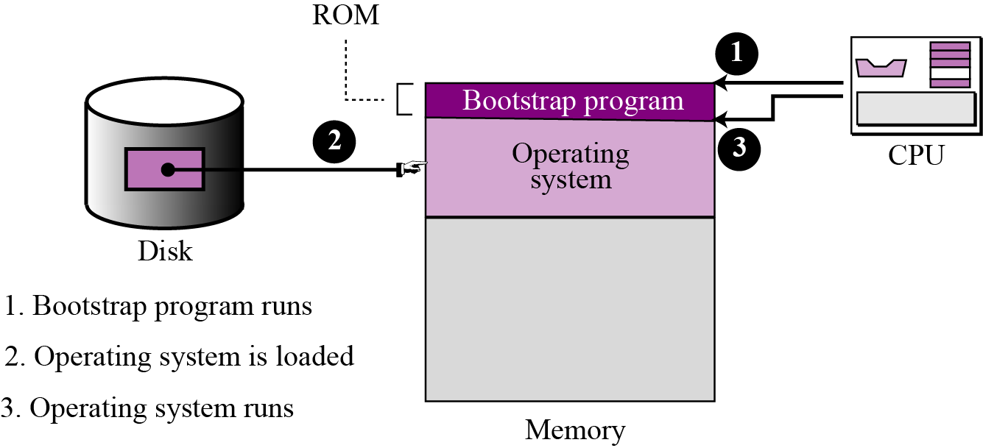
Figure 7.2 The bootstrap process

Slide 9
7-2 EVOLUTION
Operating systems have gone through a long history of evolution, which we summarize next.

Slide 10
7.2.1 Batch systems
Batch operating systems were designed in the 1950s to control mainframe computers.
Each program to be executed was called a job. A programmer who wished to execute a job sends a request to the operating system.
Operating system during this era were very simple: they only ensured that all computer resources transferred from one job to another

Slide 11
7.2.2 Time-sharing systems
Để sử dụng hiệu quả tài nguyên hệ thống máy tính, đa chương trình đã được giới thiệu. Ý tưởng là lưu giữ một số công việc trong bộ nhớ tại một thời điểm và chỉ gán một tài nguyên cho một công việc cần nó với điều kiện là tài nguyên đó có sẵn.
Đa chương trình mang đến ý tưởng chia sẻ thời gian: các nguồn lực có thể được chia sẻ giữa các công việc khác nhau, với mỗi công việc được phân bổ một phần thời gian để sử dụng một nguồn lực.
Đa chương trình, và cuối cùng là chia sẻ thời gian, đã cải thiện rất nhiều hiệu quả của hệ thống máy tính.

Slide 12
7.2.3 Personal systems
Khi máy tính cá nhân ra đời, cần có hệ điều hành cho loại máy tính mới này. Trong thời đại này, hệ điều hành một người dùng như DOS (Hệ điều hành đĩa) đã được giới thiệu.
7.2.4 Parallel systems
Nhu cầu về tốc độ và hiệu quả cao hơn đã dẫn đến việc thiết kế các hệ thống song song: nhiều CPU trên cùng một máy. Mỗi CPU có thể được sử dụng để phục vụ một chương trình hoặc một phần của chương trình, có nghĩa là nhiều tác vụ có thể được thực hiện song song thay vì nối tiếp nhau. Hệ điều hành cần thiết cho việc này phức tạp hơn những hệ điều hành hỗ trợ CPU đơn lẻ.

Slide 13
7.2.5 Distributed systems
Kết nối mạng và kết nối internet, như chúng ta đã thấy trong Chương 6, đã tạo ra một khía cạnh mới trong hệ điều hành. Một công việc mà trước đây đã được thực hiện trên một máy tính bây giờ có thể được chia sẻ giữa các máy tính mà bạn có thể hàng ngàn dặm ngoài. Hệ thống phân tán kết hợp các tính năng của thế hệ trước với các nhiệm vụ mới như kiểm soát an ninh.
7.2.5 Real-time systems
Một hệ thống thời gian thực dự kiến sẽ thực hiện một nhiệm vụ trong thời gian giới hạn cụ thể. Chúng được sử dụng với các ứng dụng thời gian thực, theo dõi, phản hồi hoặc kiểm soát các quy trình hoặc môi trường bên ngoài.

Slide 14
7-3 COMPONENTS
Hệ điều hành ngày nay rất phức tạp. Một hệ điều hành cần quản lý các tài nguyên khác nhau trong một hệ thống máy tính. Nó giống như một tổ chức với một số người quản lý ở cấp cao nhất. Mỗi người quản lý chịu trách nhiệm quản lý bộ phận của họ, nhưng cũng cần hợp tác với những người khác và điều phối các hoạt động. Một hệ điều hành hiện đại có ít nhất bốn nhiệm vụ: trình quản lý bộ nhớ, trình quản lý quy trình, trình quản lý thiết bị và trình quản lý tệp.

Slide 15
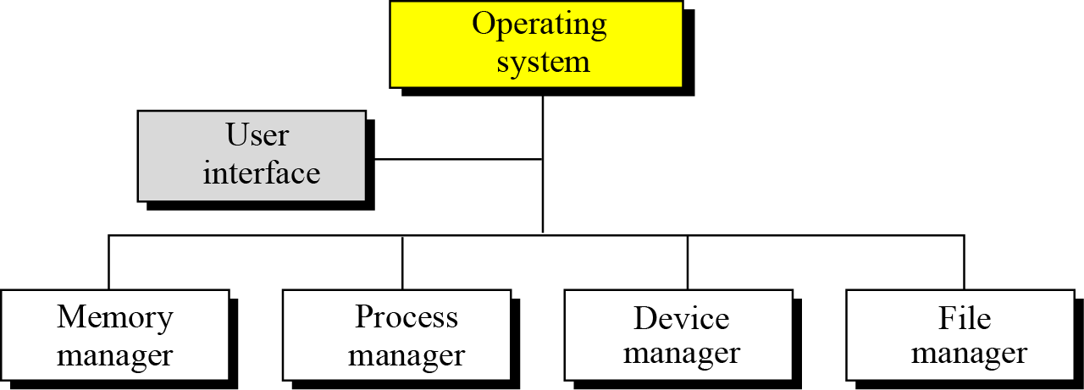
Figure 7.3 Components of an operating system

Slide 16
7.3.1 User interface
Mỗi hệ điều hành có một giao diện người dùng, một chương trình chấp nhận các yêu cầu từ người dùng (các quy trình) và thông dịch chúng cho phần còn lại của hệ điều hành. Giao diện người dùng trong một số hệ điều hành, chẳng hạn như UNIX, được gọi là shell. Ở những người khác, nó được gọi là cửa sổ để biểu thị rằng nó được điều khiển bằng menu và có thành phần GUI (giao diện người dùng đồ họa).
7.<number>

Slide 17
7.3.2 Memory Management
Một trong những trách nhiệm của hệ thống máy tính hiện đại là quản lý bộ nhớ. Mặc dù kích thước bộ nhớ của máy tính đã tăng lên rất nhiều trong những năm gần đây, kích thước của các chương trình và dữ liệu được xử lý cũng vậy. Phân bổ bộ nhớ phải được quản lý để ngăn các ứng dụng hết bộ nhớ. Hệ điều hành có thể được chia thành hai loại quản lý bộ nhớ lớn: đơn chương trình và đa chương trình.
7.<number>

Slide 18
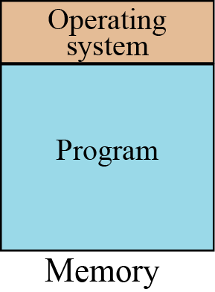
Monoprogramming
Trong lập trình đơn, phần lớn dung lượng bộ nhớ được dành riêng cho một chương trình; chỉ cần một phần nhỏ để chứa hệ điều hành. Trong cấu hình này, toàn bộ chương trình nằm trong bộ nhớ để thực thi. Khi chương trình chạy xong, vùng chương trình bị chương trình khác chiếm giữ.
Figure 7.4 Monoprogramming

Slide 19
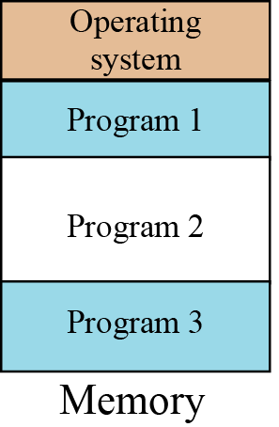
Multiprogramming
Trong đa chương trình, nhiều chương trình nằm trong bộ nhớ cùng một lúc và chúng được thực thi đồng thời, với CPU chuyển đổi nhanh chóng giữa các chương trình.
Figure 7.5 Multiprogramming

Slide 20
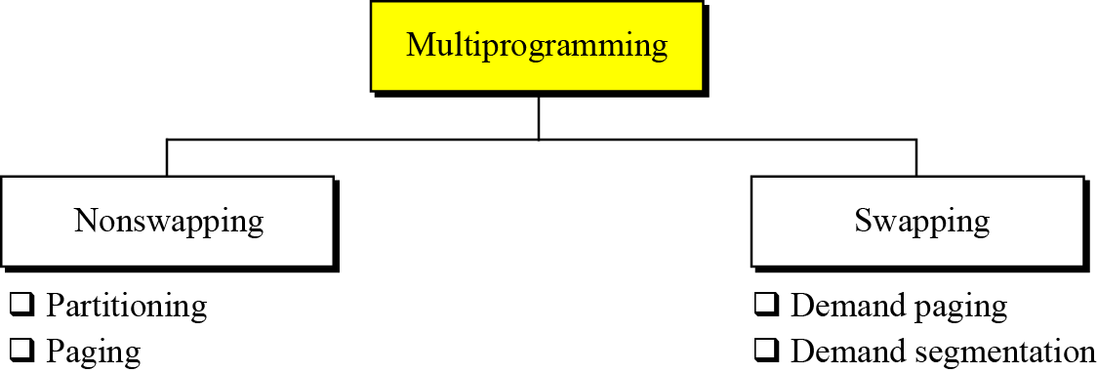
Figure 7.6 Categories of multiprogramming

Slide 21
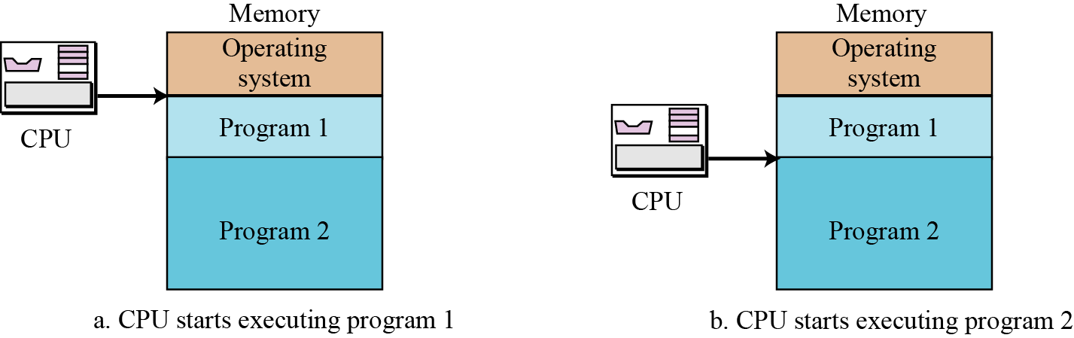
Figure 7.7 Partitioning

Slide 22
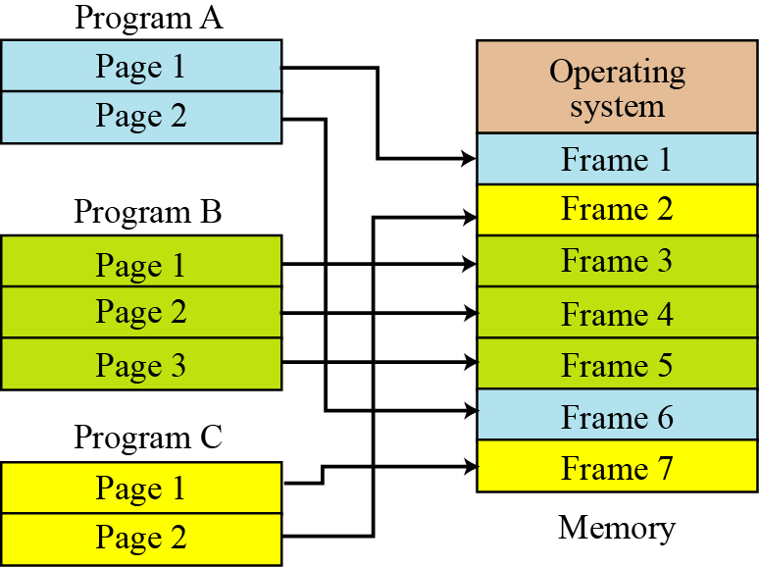
Figure 7.8 Paging

Slide 23
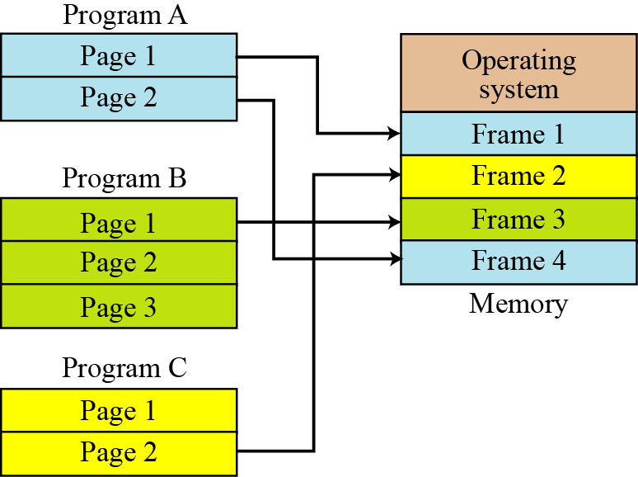
Figure 7.9 Demand paging

Slide 24
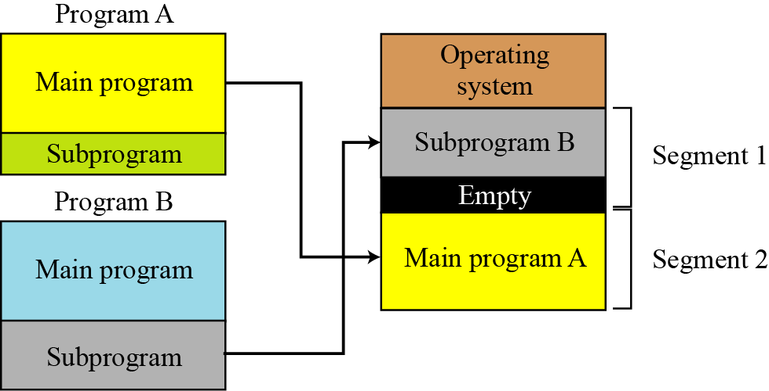
Figure 7.10 Demand segmentation

Slide 25
Virtual memory
Phân trang nhu cầu và phân đoạn nhu cầu có nghĩa là khi một chương trình đang được thực thi, một phần của chương trình nằm trong bộ nhớ và một phần nằm trên đĩa. Điều này có nghĩa là, ví dụ, kích thước bộ nhớ 10 MB có thể thực thi 10 chương trình, mỗi chương trình có kích thước 3 MB, tổng cộng là 30 MB. Tại bất kỳ thời điểm nào, 10 MB trong số 10 chương trình có trong bộ nhớ và 20 MB trên đĩa. Do đó, có kích thước bộ nhớ thực là 10 MB, nhưng kích thước bộ nhớ ảo là 30 MB. Hình 7.11 mô tả khái niệm. Bộ nhớ ảo, ngụ ý phân trang nhu cầu, phân đoạn nhu cầu hoặc cả hai, được sử dụng trong hầu hết các hệ điều hành ngày nay.

Slide 26
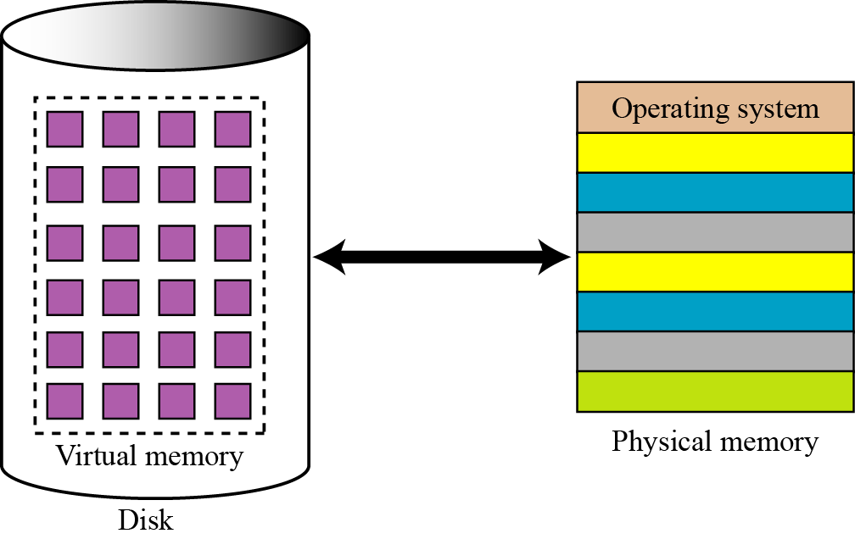
Figure 7.11 Virtual memory

Slide 27
7.3.3 Process manager
A second function of an operating system is process management, but before discussing this concept, we need to define some terms.
Program, job, and process
Modern operating systems use three terms that refer to a set of instructions: program, job, and process. Although the terminology is wage and varies from one operating system to another.

Slide 28
State diagrams
The relationship between a program, a job, and a process becomes clearer if we consider how a program becomes a job and how a job becomes a process. This can be illustrated with a state diagram that shows the different states of each of these entities.

Slide 29
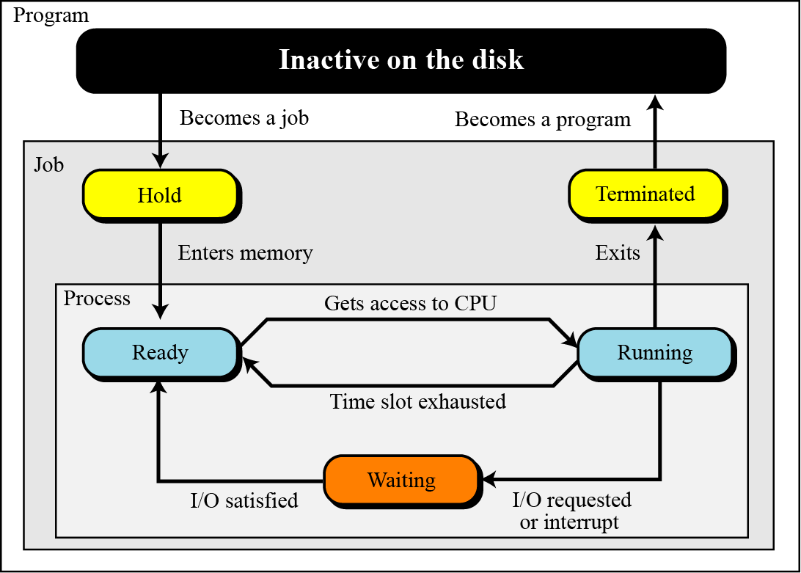
Figure 7.12 State diagram with boundaries

Slide 30
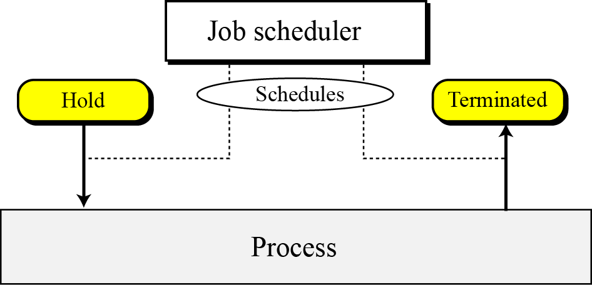
Schedulers
To move a job or process from one state to another, the process manager uses two schedulers: the job scheduler and the process scheduler.
Figure 7.13 Job scheduler

Slide 31
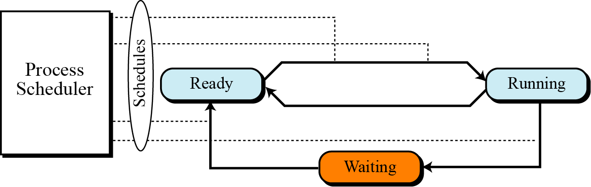
Figure 7.14 Process scheduler

Slide 32
Queuing
Our state diagram shows one job or process moving from one state to another. In reality, there are many jobs and many processes competing with each other for computer resources. To handle multiple processes and jobs, the process manager uses queues (waiting lists). A job control block or process control block is associated with each job or process. This is a block of memory that stores information about that job or process. The process manager stores the job or process control block in the queues instead of the job or process itself.
7.<number>

Slide 33
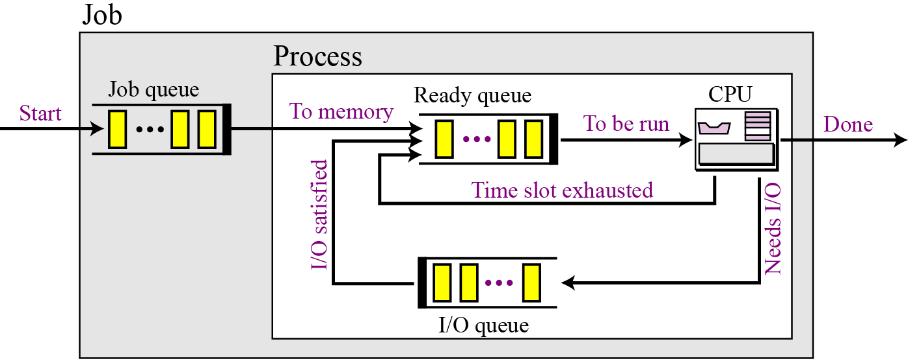
Figure 7.15 Queues for process management
7.<number>

Slide 34
Process synchronization
The whole idea behind process management is to synchronize different processes with different resources. Whenever resources can be used by more than one user (or process, in this case), we can have two problematic situations: deadlock and starvation.
7.<number>

Slide 35
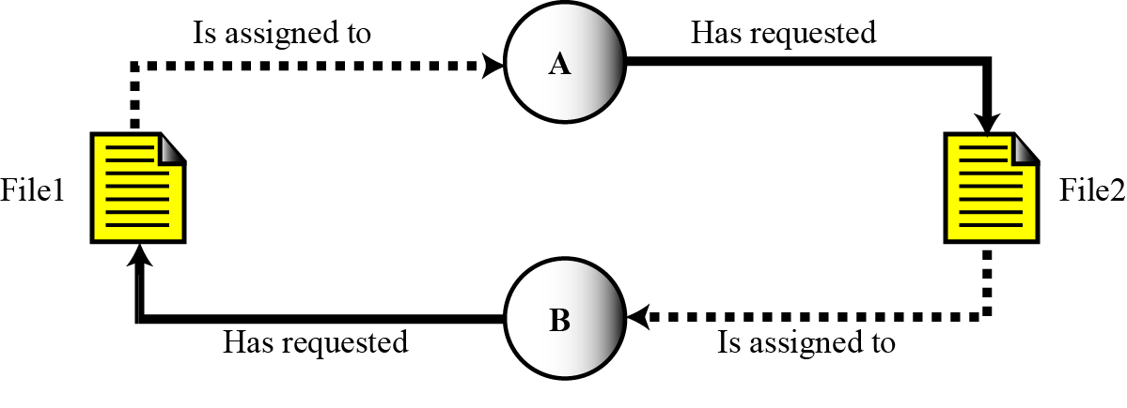

Figure 7.16 Deadlock
Deadlock occurs when the operating system does not
put resource restrictions on processes.

Slide 36
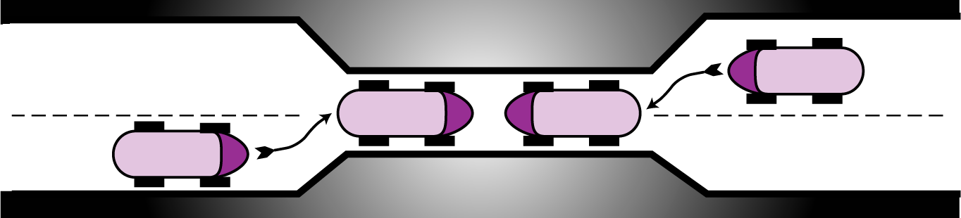
Figure 7.17 Deadlock on a bridge

Slide 37
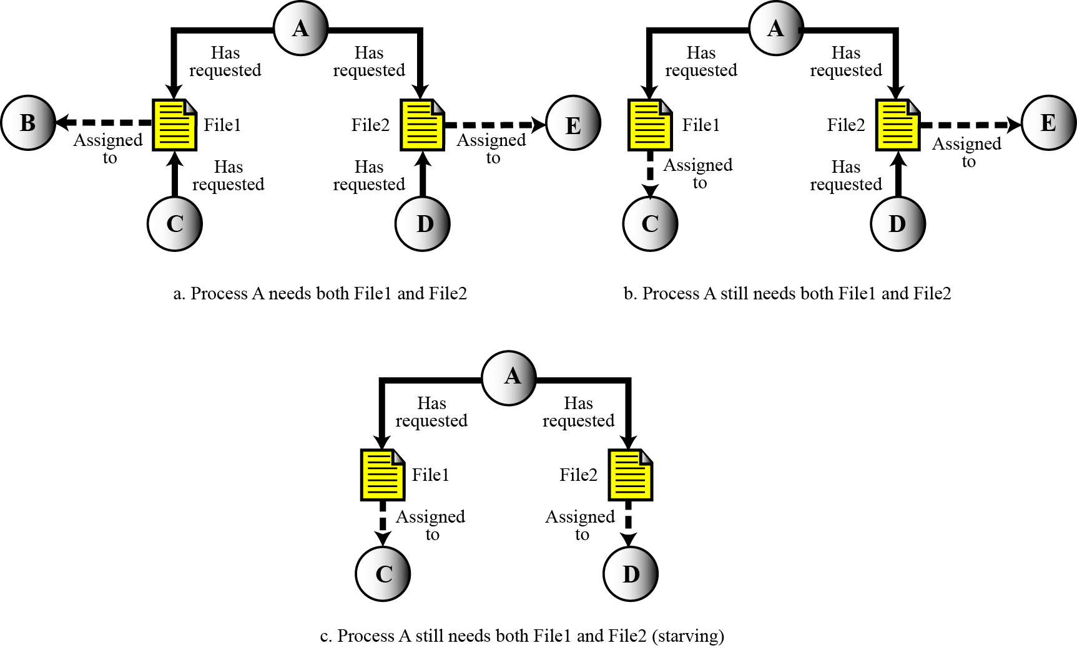
Figure 7.18 Starvation

Slide 38
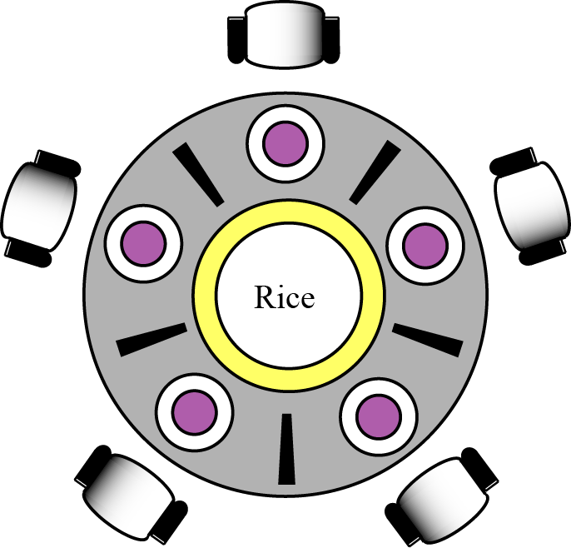

Figure 7.19 The dining philosophers problem
Starvation is the opposite of deadlock. It can happen when the operating system puts too many resource restrictions on a process.

Slide 39
Device manager
The device manager, or input/output manager, is responsible for access to input/ output devices. There are limitations on the number and speed of input/output devices in a computer system.
The device manager monitors every input/output device
constantly to ensure that the device is functioning properly.
The device manager maintains a queue for each input/output
device or one or more queues for similar input/output devices.
The device manager controls the different policies for accessing
input/output devices.

Slide 40
7.3.4 File manager
Operating systems today use a file manager to control access to files. A detailed discussion of the file manager also requires advanced knowledge of operating system principles and file access concepts that are beyond the scope of this book.
The file manager controls access to files.
The file supervises the creation, deletion, and modification of files.
The file manager controls the naming of files.
The file manager supervises the storage of files.
The file manager is responsible for archiving and backups.

Slide 41
7-4 A SURVEY OF OPERATING SYSTEMS
In this section we introduce some popular operating systems and encourage you to study them further. We have chosen three operating systems that are familiar to most computer users: UNIX, Linux, and Windows.
7.<number>

Slide 42

7.4.1 UNIX
UNIX was originally developed in 1969 by Thomson and Ritchie of the Computer Science Research Group at Bell Laboratories. UNIX has gone through many versions since then. It has been a popular operating system among computer programmers and computer scientists.
UNIX is a multiuser, multiprocessing, portable operating system.
It is designed to facilitate programming, text processing, and communication.
UNIX structure
UNIX consists of four major components: the kernel, the shell, a standard set of utilities, and application programs.

Slide 43
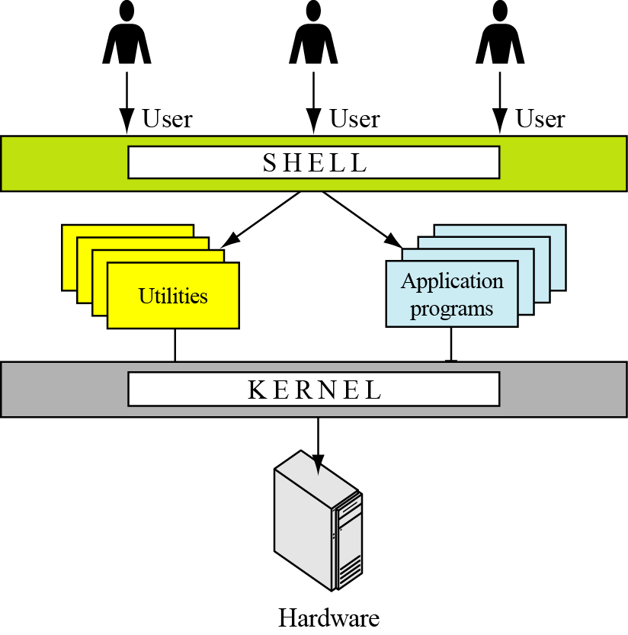
Figure 7.20 Components of the UNIX operating system

Slide 44
7.4.2 Linux
In 1991, Linus Torvalds, a Finish student at the University of Helsinki at the time, developed a new operating system that is known today as Linux. The initial kernel, which was similar to a small subset of UNIX, has grown into a full-scale operating system today. The Linux 2.0 kernel, released in 1997, was accepted as a commercial operating system: it has all features traditionally attributed to UNIX.
Components
Linux has three components: kernel, system libraries, and system utilities.

Slide 45
7.4.3 Windows
In the late 1980s, Microsoft started development of a new single-user operating system to replace MS-DOS (Microsoft Disk Operating System). Windows was the result. Several versions of Windows followed. We refer to all of these versions as Windows.
Design goals
Design goals released by Microsoft are extensibility, portability, reliability, compatibility, and performance.
Architecture
Windows uses a layer architecture as shown in Figure 7.21.

Slide 46
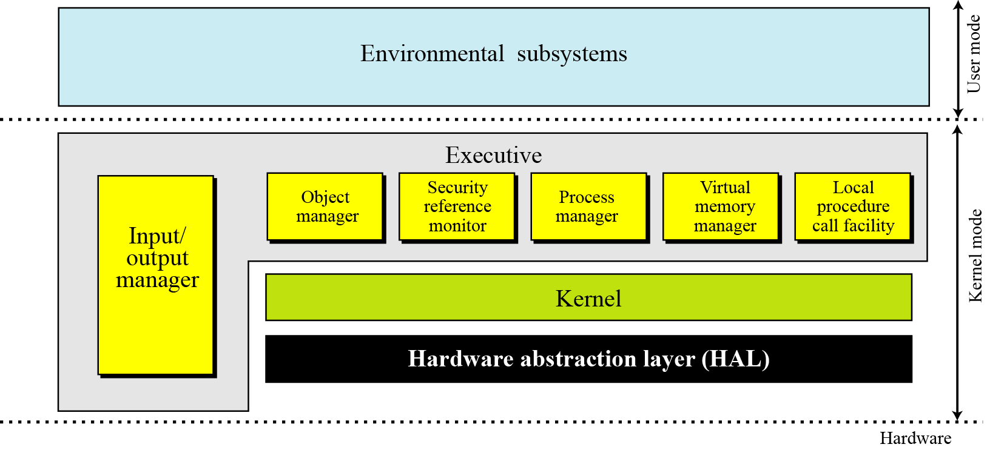
Figure 7.21 The architecture of Windows

